Slide 1
Алгоритм приготовления и отпуска супов
1.Бульон или отвар доводят до кипения
2.Подготовленные продукты закладывают только в кипящий бульон или отвар в определенной последовательности в зависимости от продолжительности варки, так, чтобы они были доведены до готовности одновременно.
Приварке супов с квашеной капустой, солеными огурцами, щавелем, уксусом и картофелем в первую очередь закладывают картофель, варят почти до готовности а затем закладывают продукты, содержащие кислоту так как картофель в кислой среде плохо разваривается.
3.Пассированные овощи закладывают в суп за 10-15 минут до готовности- это морковь, репчатый лук и томат-пюре, свеклу и квашеную капусту- тушеными, соленые огурцы- припущенными.
4.Заправрчные супы, кроме супов с картофелем, крупами, мучными изделиями, заправляют мучной пассировкой или протертыми картофелем за 5- 10 минут до окончания варки. Мучная пассировка придает супам густую консистенцию и способствует сохранению витамина С.
5. Крупы перебирают, промывают. Перловую крупу предварительно отваривают до полу готовности, сливают слизистый темный отвар и промывают. Макароны перебирают.
6.Бобовые замачивают на 2-3 часа для набухания, воду сливают и закладывают в суп. Для ускорения варки супы бобовые, кроме лущеного гороха, отваривают отдельно без соли.
7. Варят супы при слабом кипении овощи сильно развариваются, не сохраняют форму и улетучиваются ароматические вещества.
8.Специи и соль кладут в суп за 5-7 минут до готовности. На порцию используют перца с горошком- 0,05 г., лаврового листа- 0,02 г., соли 3-5г
9 .Сваренные супы оставляют без кипения на 10-15 минут для того чтобы они настоялись, жир всплыл на поверхность и сделался более прозрачным, а суп стал ароматным.
10.После приготовления супа удаляют лавровый лист.
11.Отпускают горячие супы в подогретой тарелке до 40 градусов. Вначале, кладут подогретые кусочки мяса, птицы или рыбы, нашинкованные грибы , наливают суп, посыпают зеленью укропа, петрушки или лука для обогащения гсупа витаминами улучшения аромата, вкуса и внешнего вида (2-3 г. На порцию)
12.Если супы отпускаются со сметаной, то ее кладут в тарелку с супом или подают в соуснике отдельно. Норма отпуска на порцию может быть 500, 400, 300, и 250г. В зависимости от спроса потребителей.

Slide 2
Суп-пюре из моркови

Slide 3
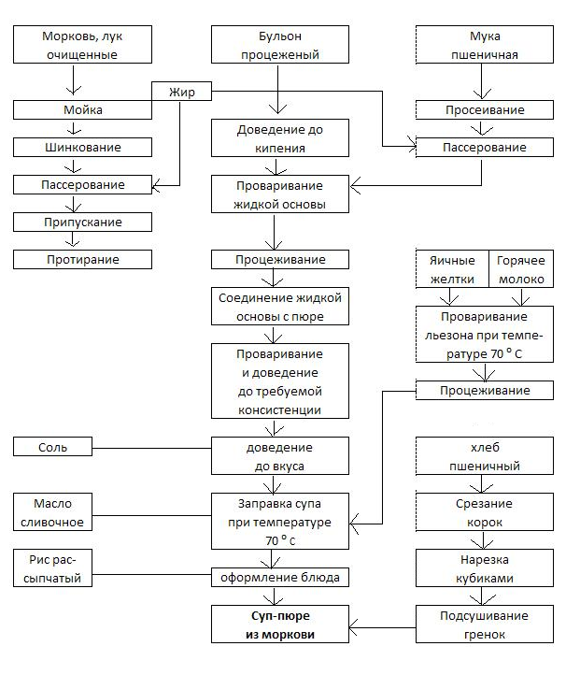
Технологическая схема приготовления супа-пюре из моркови

Slide 4
Солянка мясная

Slide 5
Технологическая схема приготовления солянки мясной сборной

Slide 6
Борщ

Slide 7
1. Схема технологического процесса приготовления блюда «Борщ с протертым картофелем».

Slide 8
Схема технологического процесса приготовления блюда «Борщ с кабачками и фасолью».

Slide 9
Схема технологического процесса приготовления блюда «Борщ вегетарианский».

Slide 10
Схема технологического процесса приготовления блюда «Борщ оригинальный».

Slide 11
Схема технологического процесса приготовления блюда «Суп луковый со сморчками и сырными гренками».
Сыр грюйер,
25 г
Белый хлеб,
15 г
Сморчки,
87 г
Лук репчатый, 54 г
Сливочное масло,
20 г
Сахар,
5 г
Херес
Куриный бульон, 450 г
Мускат-ный орех, 2 г
Измельче-ние на мелкой терке
Придание округлой формы
п/о
67 г
п/о
45 г
Прогрева-ние, t 120 – 130 ^{о}С
Обжарива-ние в тостере
Нарезка крупным кубиком, 1х1 – 1,5х1,5 см
Нарезка полуколь-цами, 0,2-0,3 х 2-2,5 см
Соль, 1 г
Гвоздика 3 г
Варка, t 95 – 97 ^{о}С, 5 – 10 мин.
Пассерование,
t 120 – 130 ^{о}С, 10 – 15 мин.
1/3 часть сморчков, 16 г
Бульон со сморчками
Пассерование,
t 120 – 130 ^{о}С, 15 мин.
Проваривание до исчезновения запаха алкоголя, t 95 – 97 ^{о}С
Соль, 2 г
Нарезка ломтика-ми
Проваривание,
t 95 – 97 ^{о}С, 30 мин.
Обжаривание в жарочном шкафу, t 180^{о}С, 4 – 5 мин.
Доведение до кипения
Гренки с сыром и грибами, 55 г
«Суп луковый со сморчками и сырными гренками», t 75 ^{о}С, 500/55 г

